Slide 1
物聯網結合AI在魚類之應用
組員:吳承威、王樸
指導教授:林政宏

Slide 2
目錄
裝置
辨識
資料傳輸
結果呈現

Slide 3
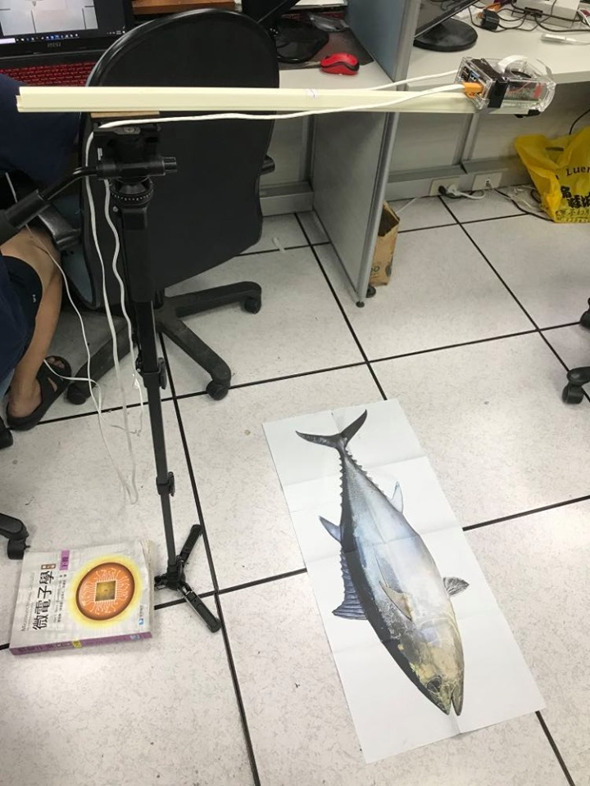
裝置

Slide 4
辨識魚種
Amphiprion_clarkii
Chaetodon_lunulatus
Chromis_chrysura
Dascyllus_reticulatus
Plectroglyphidodon_dickii
Allothunnus fallai
Auxis thazard
Euthynnus_affinis

Slide 5

辨識方法
Yolov4-test 一張照片3分鐘
Tiny yolo-test一張照片40秒
其他神經網路架構

Slide 6
資料傳輸
讀照片
辨識/算長度
將結果寫成csv
將csv中資料從client傳至server(server)
在server寫入csv檔案
將csv檔案匯入database
display
client.py
server.py
app.py

Slide 7
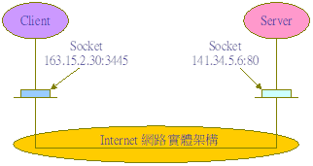
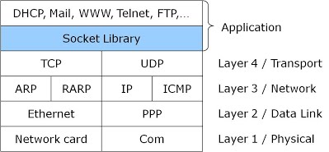
傳輸方法-socket
Socket-一個網路上的通訊端點，使用者或應用程式只要連接到 Socket 便可以和網路上任何一個通訊端點連線

Slide 8
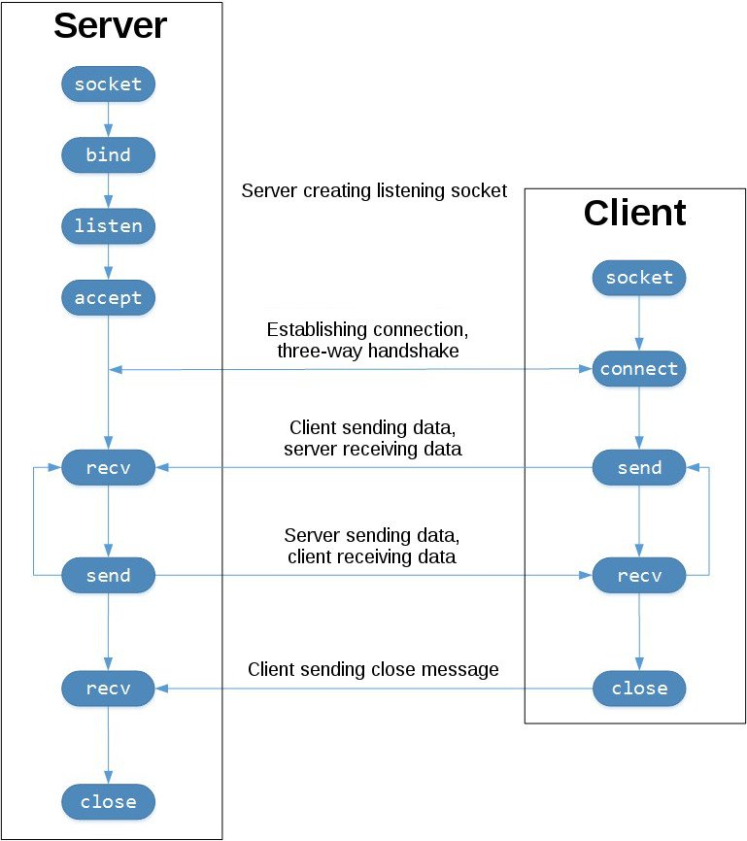
Python Socket API
bind() 用来关联 socket 到指定的网络接口（IP 地址）和端口号
socket()-創建socket
bind()-將 socket 連結到特定的地址和埠上
listen()-將 socket 置於監聽模式
connect()-建立與伺服器的連結

Slide 9
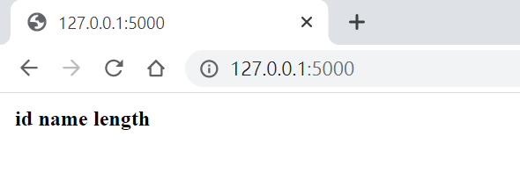
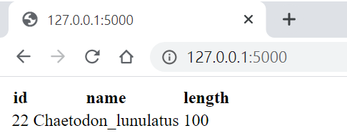
結果呈現

Slide 10
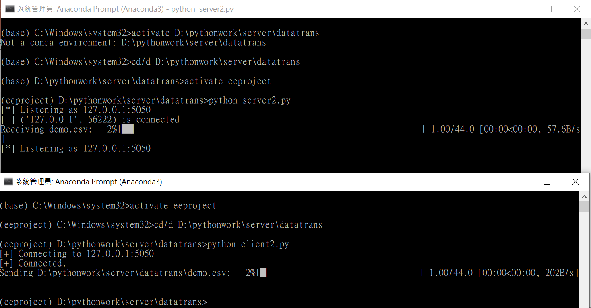

Slide 11
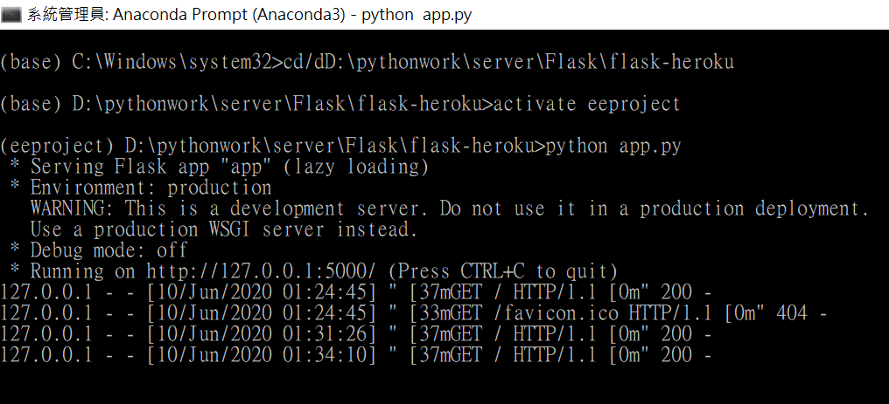

Slide 12
End

